Slide 1
ФИЗИКА · 8-СЫНЫП · 32-САБАҚ
Қайталау Электр өрісінің потенциалы және потенциалдар айырымы, конденсатор.
Бөлім: Электростатика негіздері
Құндылық: Бірлік және ынтымақ

Slide 2
Сабақтың мақсаты Сабақтың басы · 6 мин
Сабақ соңында біз:
1
ТЖБ-дағы қателерін талдайды
2
потенциалдар айырымы мен конденсатор сыйымдылығына есептер шешеді
3
электростатиканың негізгі формулаларын жүйелейді
4
зарядталған бөлшектің өрістегі қозғалысына құрама есеп шешеді
Оқу мақсаты: 8.4.1.9 – потенциалдар айырымының және потенциалдың физикалық мағынасын түсіндіру; · 8.4.1.10 – конденсаторлардың құрылысын және қолданылуын сипаттау
Қайталау Электр өрісінің потенциалы және потенциалдар айырымы, конденсатор.
2

Slide 3
Білімді өзектендіру Сабақтың басы · 6 мин
«Шынжыр»
Өткен тақырып: Электр өрісінің потенциалы және потенциалдар айырымы, конденсатор. БЖБ №4
Оқушылар «Электр өрісінің потенциалы және потенциалдар айырымы, конденсатор. БЖБ №4» тақырыбы бойынша бір-біріне тізбектей сұрақ қояды.
«Бірлік бар жерде – тірлік бар» (халық мақалы).»
—
Қайталау Электр өрісінің потенциалы және потенциалдар айырымы, конденсатор.
3

Slide 4
Проблемалық жағдаят Сабақтың басы · 5 мин
Электрон 100 В потенциалдар айырымын өткенде қандай энергия алады? Оның жылдамдығы қандай болады?
?
Болжамдарыңды айтыңдар! Бүгінгі сабақтың тақырыбы қандай болуы мүмкін?
Қайталау Электр өрісінің потенциалы және потенциалдар айырымы, конденсатор.
4

Slide 5
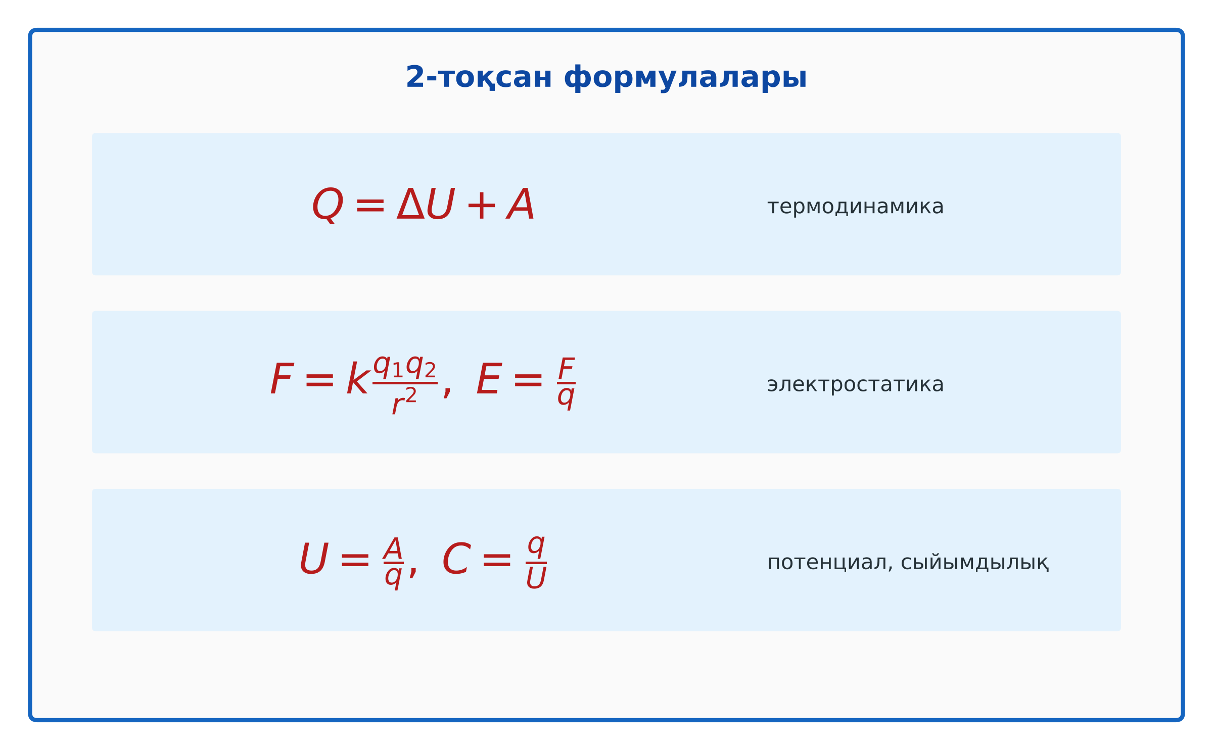
Білімді жүйелеу Сабақтың ортасы · 12 мин
Негізгі ұғымдар
F = kq₁q₂/r²; E = F/q; U = A/q; C = q/U.
Өрістің жұмысы: A = qU = Δ(mυ²/2).
Қайталау Электр өрісінің потенциалы және потенциалдар айырымы, конденсатор.
5

Slide 6
Негізгі формулалар мен ұғымдар Сабақтың ортасы · 12 мин
Есте сақта
F = kq₁q₂/r²; E = F/q; U = A/q; C = q/U.
1
Өрістің жұмысы: A = qU = Δ(mυ²/2).
2
Қайталау Электр өрісінің потенциалы және потенциалдар айырымы, конденсатор.
6

Slide 7

Суретпен жұмыс Сабақтың ортасы · 12 мин
Суретте не бейнеленген?
?
Қандай физикалық шамалар көрсетілген?
?
Олар қалай байланысқан?
?
Өз сөзіңмен түсіндір.
Қайталау Электр өрісінің потенциалы және потенциалдар айырымы, конденсатор.
7

Slide 8

Виртуалды зертхана Сабақтың ортасы · 12 мин
PhET симуляциясы
1
Симуляцияны QR-код арқылы ашыңдар
2
Параметрлерді өзгертіп, нәтижені бақылаңдар
3
Қандай шама қалай өзгереді? Қорытындыны дәптерге жазыңдар
phet.colorado.edu/en/simulations/capacitor-lab-basics
Қайталау Электр өрісінің потенциалы және потенциалдар айырымы, конденсатор.
8

Slide 9
Бекіту: «Аквариум» Сабақтың ортасы · 7 мин
Аквариум
Бір жұп тақта алдында тапсырманы талқылап шешеді, қалғандары бақылап, кейін талдау жасайды.
ТАПСЫРМА
Үлгі: A = eU = 1,6·10⁻¹⁷ Дж; υ = √(2A/m) ≈ 5,9·10⁶ м/с.
Қайталау Электр өрісінің потенциалы және потенциалдар айырымы, конденсатор.
9

Slide 10
Сергіту сәті Сабақтың ортасы · 2 мин
Сергіп алайық
«Иә – жоқ» қимылы. Дұрыс тұжырымға – қол шапалақ, қате тұжырымға – аяқ тарсылы.
Қайталау Электр өрісінің потенциалы және потенциалдар айырымы, конденсатор.
10

Slide 11
Деңгейлік тапсырмалар Сабақтың ортасы · 11 мин
Деңгейіңді таңда
A
B
C
A деңгейі
B деңгейі
C деңгейі
білу, түсіну
қолдану
талдау, жинақтау
А деңгейін орындасаң — В деңгейіне өт!
Қайталау Электр өрісінің потенциалы және потенциалдар айырымы, конденсатор.
11

Slide 12
А деңгейі: білу, түсіну Сабақтың ортасы · 11 мин
A
5 мкФ конденсатордың заряды 1 мКл. Кернеуі?
Жауабы
U = 200 В.
Қайталау Электр өрісінің потенциалы және потенциалдар айырымы, конденсатор.
12

Slide 13
В деңгейі: қолдану Сабақтың ортасы · 11 мин
B
Біртекті өрісте 2 нКл заряд 5 см орын ауыстырды (E = 4·10⁴ В/м). Өрістің жұмысы?
Жауабы
A = qEd = 4·10⁻⁶ Дж.
Қайталау Электр өрісінің потенциалы және потенциалдар айырымы, конденсатор.
13

Slide 14
С деңгейі: талдау, жинақтау Сабақтың ортасы · 11 мин
C
Протон 1000 В потенциалдар айырымын өтті. Оның алған энергиясы мен жылдамдығын тап (m_p = 1,67·10⁻²⁷ кг).
Жауабы
W = 1,6·10⁻¹⁶ Дж; υ ≈ 4,4·10⁵ м/с.
Қайталау Электр өрісінің потенциалы және потенциалдар айырымы, конденсатор.
14

Slide 15

Бекіту: Socrative викторинасы Сабақтың соңы · 7 мин
Тез жауап бер
1
C = q/U формуласы?
сыйымдылық
2
A = qU: 2 Кл, 3 В
6 Дж
3
Q = ΔU + A – қай заң?
I заң
Socrative
Қайталау Электр өрісінің потенциалы және потенциалдар айырымы, конденсатор.
15

Slide 16
Рефлексия Сабақтың соңы · 7 мин
«Шығу парағы»
стикерге бір жаңа білімін және бір сұрағын жазып, есік алдындағы тақтаға жапсырады.
9–10 балл
Өте жақсы
7–8 балл
Жақсы
5–6 балл
Қанағаттанарлық
0–4 балл
Қолдау қажет
Қайталау Электр өрісінің потенциалы және потенциалдар айырымы, конденсатор.
16

Slide 17
Үй тапсырмасы Сабақтың соңы
Үйде орында
A
B
C
Қатемен жұмыс; 3 есеп.
Тоқсан формулалары картасы.
Электрондық сәуле түтігі (кинескоп) туралы түсіндірме.
Қайталау Электр өрісінің потенциалы және потенциалдар айырымы, конденсатор.
17

Slide 18
Сабаққа белсенді қатысқандарыңа рахмет!
«Бірлік бар жерде – тірлік бар» (халық мақалы).»
—

